Slide 1
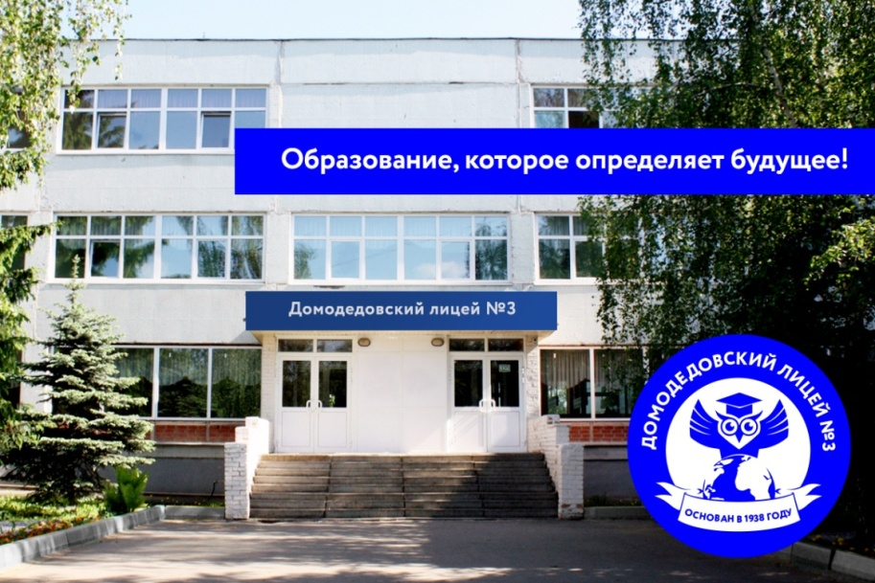
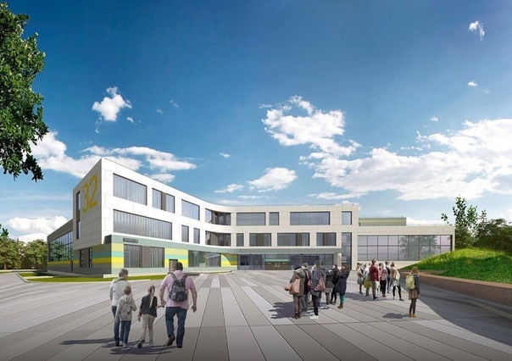
МАОУ Домодедовский лицей №3 имени Героя Советского Союза Ю.П. Максимова
«Я иду на урок»
План.
1. Внедрение ФОП. Русский язык
(Екатерина Ивановна Барзенкова, заместитель директора по УР, учитель русского языка и литературы МАОУ Домодедовского лицея №3 имени Героя Советского Союза Ю.П. Максимова)
2. Проектирование системы оценки результатов освоения обучающимися программы по русскому языку
(Полина Николаевна Тимонина , молодой специалист, учитель русского языка и литературы МАОУ Домодедовского лицея №3 имени Героя Советского Союза Ю.П. Максимова)
3. Внедрение ФОП. Литература
(Виктория Константиновна Аракчеева, учитель русского языка и литературы МАОУ Домодедовского лицея №3 имени Героя Советского Союза Ю.П. Максимова)
4. Проектирование системы оценки результатов освоения обучающимися программы по литературе
(Галина Алексеевна Болотина, учитель русского языка и литературы МАОУ Домодедовского . лицея №3 имени Героя Советского Союза Ю.П. Максимова)

Slide 2
Внедрение ФОП. Русский язык
Барзенкова Е.И. , заместитель директора по УВР, учитель русского языка и лиетратуры

Slide 3
Реализация ФОП

Slide 4
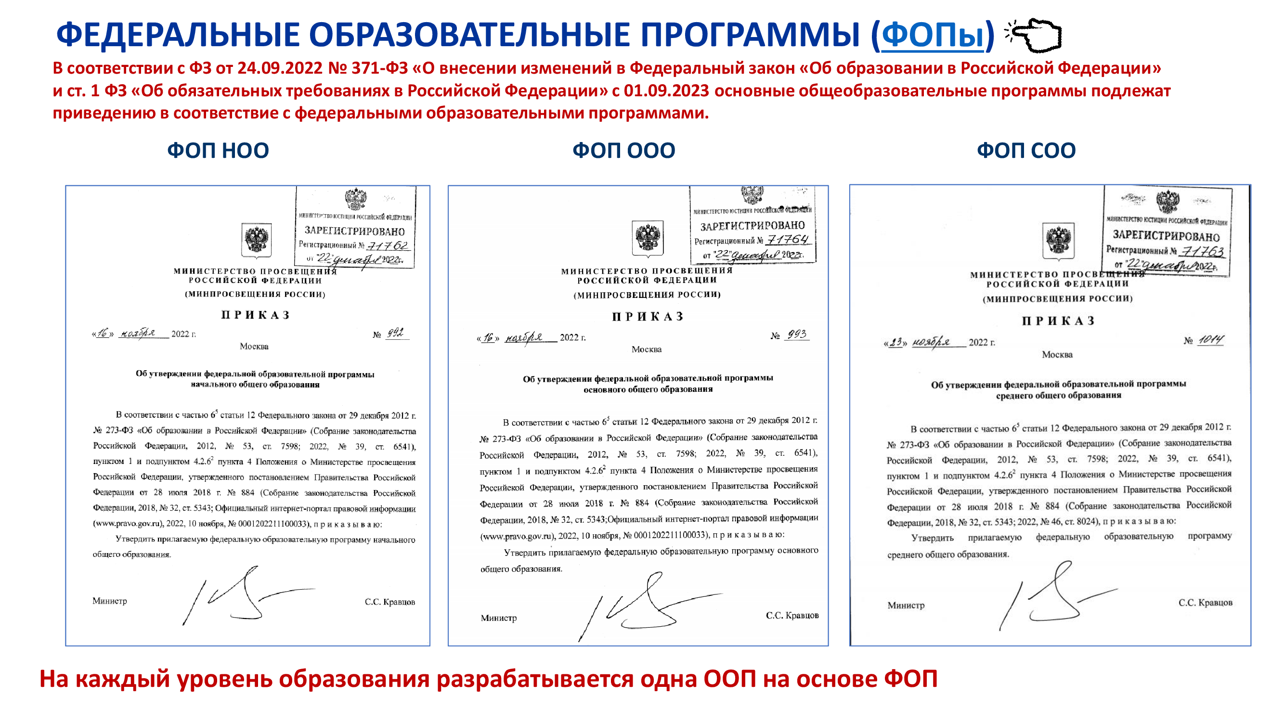
Реализация ФОП

Slide 5
Реализация ФОП

Slide 6
Реализация ФОП

Slide 7
Реализация ФОП
Реализуем РП,
а не содержание учебника

Slide 8
Реализация ФОП
Было | Стало
5–9 классы Определено основное содержание учебного предмета на уровне ООО. Разделы изучения русского языка: Речь. Речевая деятельность Культура речи Общие сведения о языке. Основные разделы науки о языке | 5–9 классы Содержание учебного предмета на уровне основного общего образования распределено по классам. В ФРП по учебному предмету «Русский язык» появился новый раздел – «Функциональные разновидности языка», уточнены планируемые результаты его изучения (в ПООП темы, представленные в данном разделе, были включены в другие разделы). В ФРП по учебному предмету «Русский язык» усилено внимание к вопросам соблюдения норм языка и речи (в ряд разделов курса включен подраздел «Культура речи»); к пониманию обучающимися эстетической функции языка (изучение изобразительно-выразительной роли всех единиц языка – от звука до предложения).

Slide 9
Реализация ФОП
В программу 5 класса вошли 13 тем, которые традиционно изучались в 6 классе:
Правописание корней с чередованием а//о: -клан- — -клон-; -скак- — -скоч-.
Разносклоняемые имена существительные. Несклоняемые имена существительные. Имена
существительные общего рода.
Правописание о — е (ё) после шипящих и ц в суффиксах и окончаниях имён существительных.
Правописание суффиксов -ек- — -ик- (-чик-) имён существительных.
Правописание суффиксов -чик- — -щик- имён существительных.
Слитное и раздельное написание не с именами существительными.
Правописание о — е после шипящих и ц в суффиксах и окончаниях имён прилагательных.
Слитное и раздельное написание не с именами прилагательными.
Глаголы совершенного и несовершенного вида, возвратные и невозвратные.
Правописание суффиксов -ова- — -ева-, -ыва- — -ива-.

Slide 10
Реализация ФОП
Было | Стало
10–11 классы Определено основное содержание учебного предмета на уровне СОО (базовое и углубленное изучение предмета). Разделы изучения русского языка: Язык. Общие сведения о языке. Основные разделы науки о языке. Речь. Речевое общение Культура речи | Содержание учебного предмета на уровне СОО распределено по классам (только базовое изучение). В ФРП по учебному предмету «Русский язык» появился новый раздел – «Текст. Информационно-смысловая переработка текста». В 10 классе ФРП в данный раздел включены следующие темы: Текст, его основные признаки (повторение, обобщение). Логико-смысловые отношения между предложениями в тексте (общее представление). Информативность текста. Виды информации в тексте. Информационно- смысловая переработка прочитанного и прослушанного текста, включая гипертекст, графику, инфографику и др. План. Тезисы. Конспект. Реферат. Аннотация. Отзыв. Рецензия. Усилено внимание к вопросам соблюдения норм языка и речи. В подразделе «Функциональная стилистика. Культура речи» особое внимание уделяется вопросам сферы использования и назначения разговорной речи, официально- делового, научного, публицистического стилей и языка художественной литературы.

Slide 11
Реализация ФОП
ФРП СОО по учебному предмету «Русский язык» имеются новые элементы:
разновидности языка; правила русского речевого этикета.
Жанровое расширение состава текстов: гипертекст; графика; инфографика.
Новые виды деятельности: совершенствование умений выступать публично; представлять результаты учебно-исследовательской и проектной деятельности; создавать тексты разных функционально- смысловых типов; тексты научного, публицистического, официально-делового стилей разных жанров;
совершенствование умений использовать приемы информационно-смысловой переработки
прочитанных и прослушанных текстов; сформированность умений работать со словарями и
справочниками, в том числе академическими словарями и справочниками в электронном виде.
Указание количественных данных: монолог — не менее 100 слов; диалог — не менее 7–8 реплик; сочинение — не менее 150 слов (все это позиции, которые не были даны в цифрах во ФГОС ООО); чтение и понимание текста — 450–500 слов; пересказ прочитанного или прослушанного текста — 250– 300 слов.

Slide 12
Реализация ФОП
1) на изменение лингвистической
интерпретации понятий «причастие»,
«деепричастие» (они рассматриваются
как особые формы глагола)
2) на изменение последовательности изучения морфологических и орфографических тем в 5-7 классах (н-р, корни с чередованием гласных)
3) на включение новых вопросов содержания (н-р, грамматическая синонимия)

Slide 13
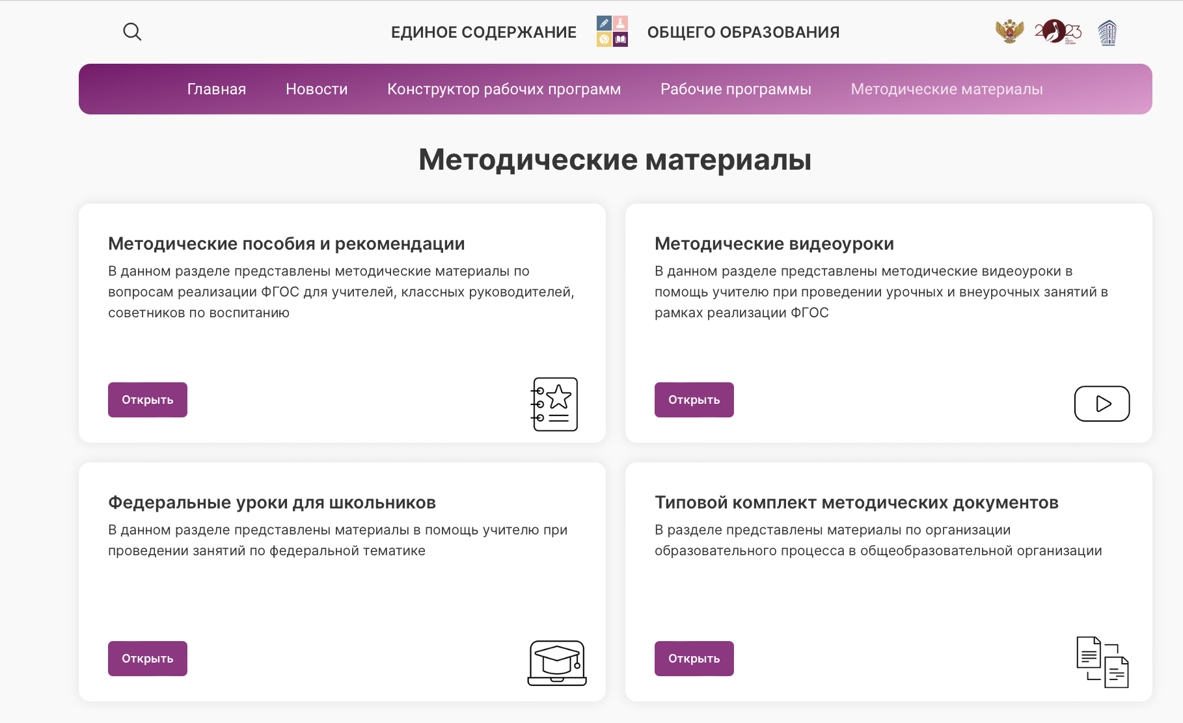
Портал «Единое содержание общего образования»

Slide 14
Портал «Единое содержание общего образования»

Slide 15
Портал «Единое содержание общего образования»

Slide 16
Проектирование системы оценки результатов освоения обучающимися программы по русскому языку (на основе комплексного анализа текста)
Тимонина П.Н., учитель русского языка

Slide 17
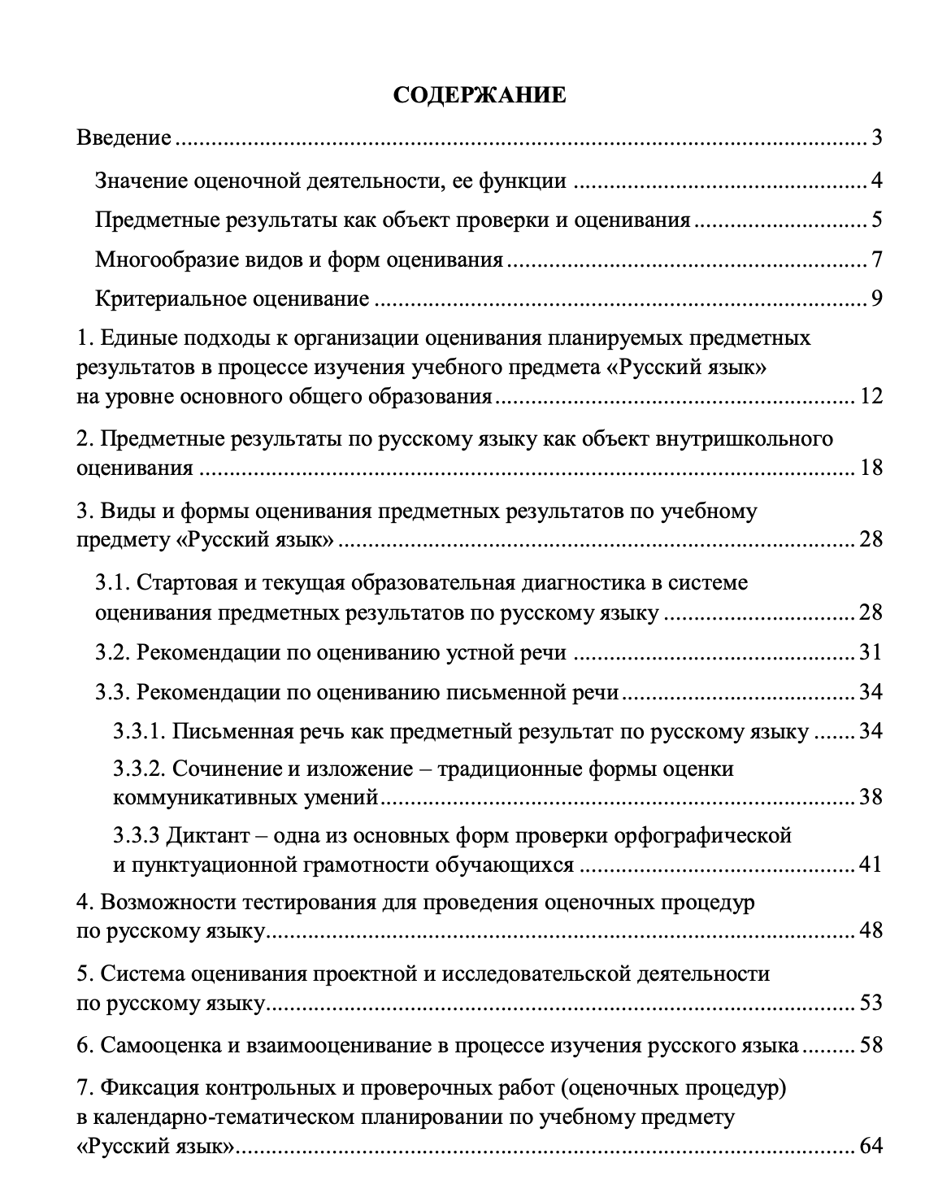
Структура документа

Slide 18
Оценивание и оценка
Оценивание рассматривается как процедура определения соответствия индивидуальных достижений обучающихся планируемым результатам.
Итогом оценивания служит оценка – суждение о ценности, уровне, значении выявленного результата. Свое количественное выражение оценка находит в отметке.

Slide 19
Планируемые результаты
Предметные
Личностные
Метапредметные

Slide 20
Цели и характеристики системы оценивания
Основные цели и характеристики системы оценивания содержатся в федеральном государственном образовательном стандарте основного общего образования (ФГОС ООО).

Slide 21
Виды оценивания
Виды оценивания | Объекты оценивания
Тематическое | Планируемые результаты освоения отдельных тем курса каждого года обучения (если не указаны в федеральной образовательной программе основного общего образования (ФОП ООО), определяются учителем самостоятельно на основе программы и тематического планирования)
Промежуточное | Планируемые результаты изучения крупного блока содержания, включающего несколько тем, или комплекса взаимосвязанных универсальных учебных действий, например: работа с информацией, смысловое чтение, финансовая грамотность и др. (указаны во ФГОС ООО и ФОП ООО)
Итоговое | Планируемые результаты освоения курса данного года обучения (указаны ФОП ООО как итог годичного изучения курса)

Slide 22
Предметные результаты
Оценивание предметных результатов по русскому языку осуществляется в соответствии с требованиями ФГОС ООО и ФРП ООО.
Требования к предметным результатам по русскому языку включают знаниевые и деятельностные компоненты, в соответствии с чем определяются формы контроля.

Slide 24
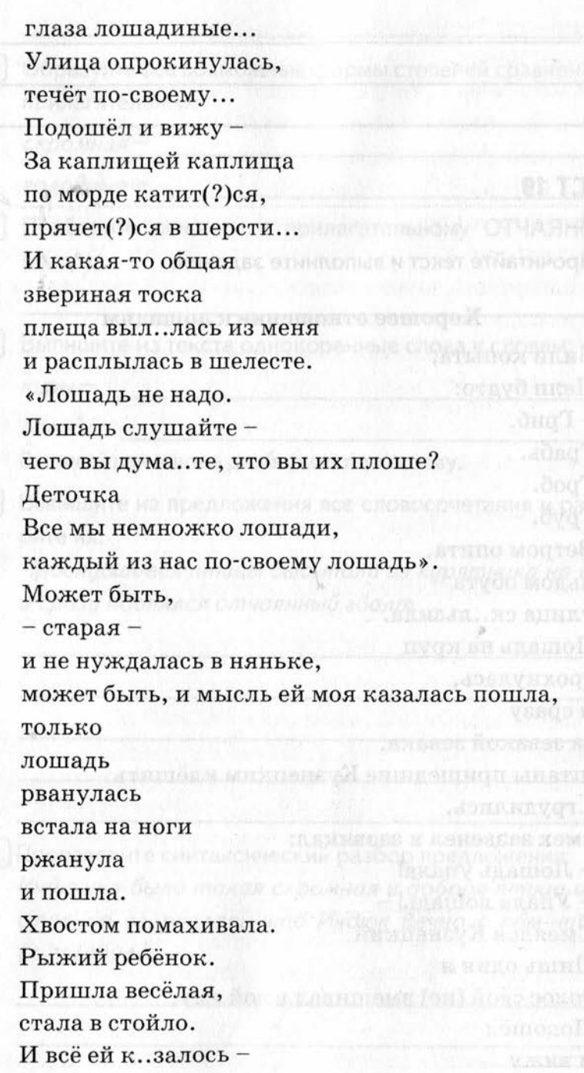

Slide 25
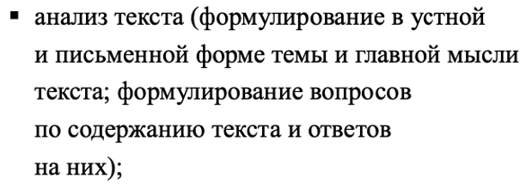

Slide 26
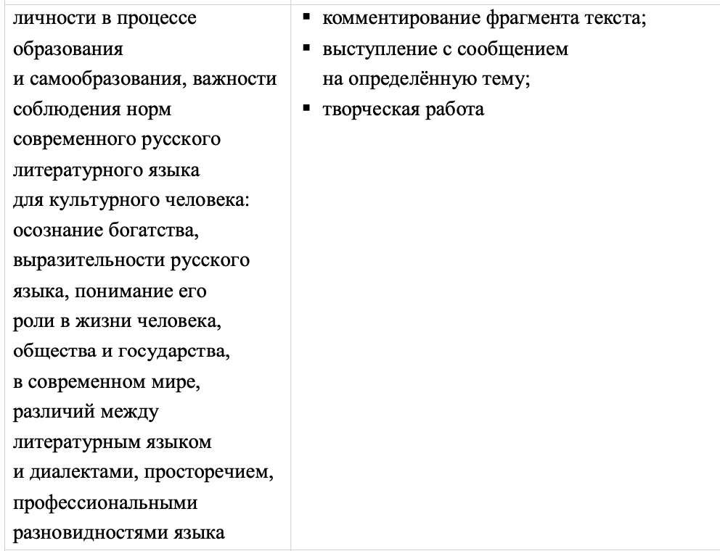

Slide 28
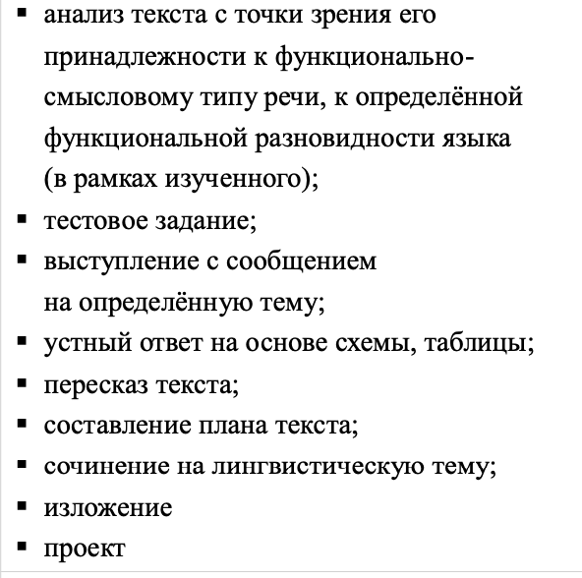

Slide 30
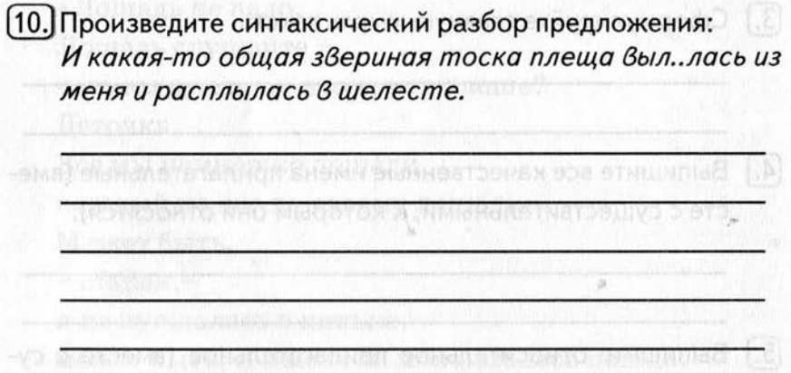

Slide 31
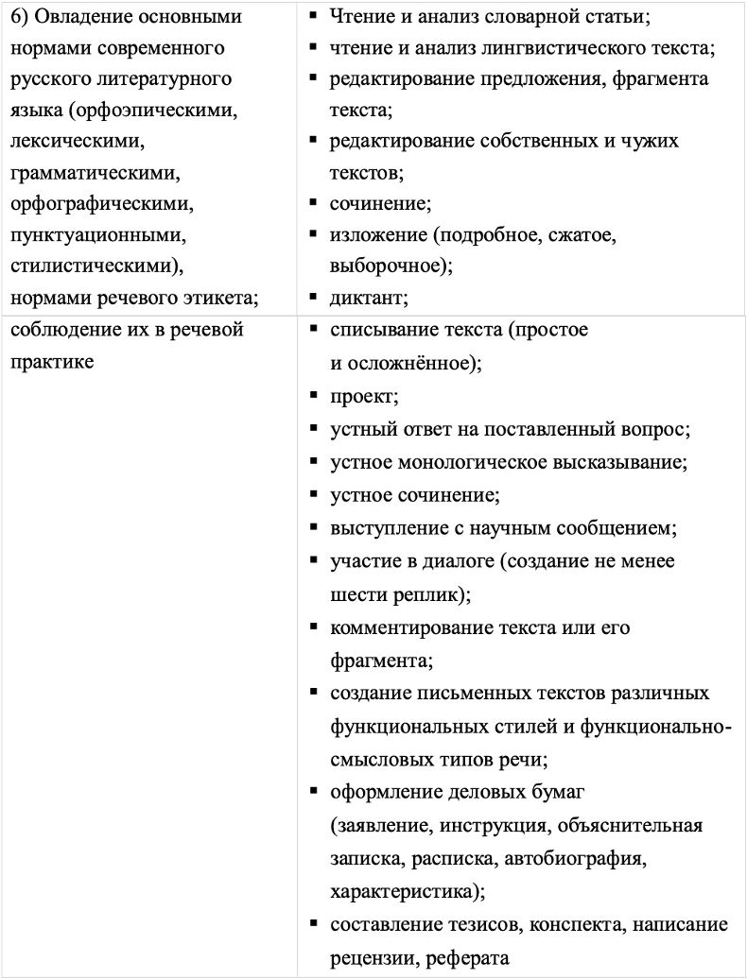

Slide 32
Вывод
Комплексный анализ текста – отличный инструмент учителя, служащий помощником в определении соответствия индивидуальных достижений обучающегося планируемым результатам.
Комплексный анализ текста отвечает всем запросам современных тенденций в образовании, т.к. он:
вариативен не только по содержанию, но и в исполнении;
позволяет педагогу вместить в одну форму контроля большое количество проверяемых предметных результатов;
Способствует реализации системно-деятельностного подхода.

